Slide 1








Trường THCS Hoài Mỹ
Chào mừng quý thầy cô đến dự giờ thăm lớp!
LỚP: 8 GV: Trịnh Thị Thi

Slide 2


Ấn để đến trang sách

Slide 3



Bảng số liệu sau đây biểu thị số lượng đàn bò và đàn lợn trên thế giới giai đoạn 1980 – 2014 (đơn vị: triệu con).
Năm Vật nuôi | 1980 | 1990 | 2000 | 2010 | 2014
Bò | 1 218,1 | 1 296,8 | 1 302,9 | 1 453,4 | 1 482,1
Lợn | 778,8 | 848,7 | 856,2 | 975,0 | 986,6
Để biểu diễn số lượng đàn bò và đàn lợn trên thế giới qua các năm, biểu đồ nào thích hợp nhất?
A. Biểu đồ cột đơn.
C. Biểu đồ hình quạt.
B. Biểu đồ cột kép.
D. Không có loại biểu đồ nào phù hợp.

Slide 4


TOÁN 8
Tập 2
Bài 2: Mô tả và biểu diễn
dữ liệu trên các bảng, biểu đồ
Tiết 3

Slide 5

Ấn để đến trang sách

Slide 6


NỘI DUNG BÀI HỌC
Biểu diễn dữ liệu trên các bảng và biểu đồ thống kê
I
Biểu diễn một tập dữ liệu theo những cách khác nhau
II

Slide 7


II. BIỂU DIỄN MỘT TẬP DỮ LIỆU THEO NHỮNG CÁCH KHÁC NHAU

Slide 8
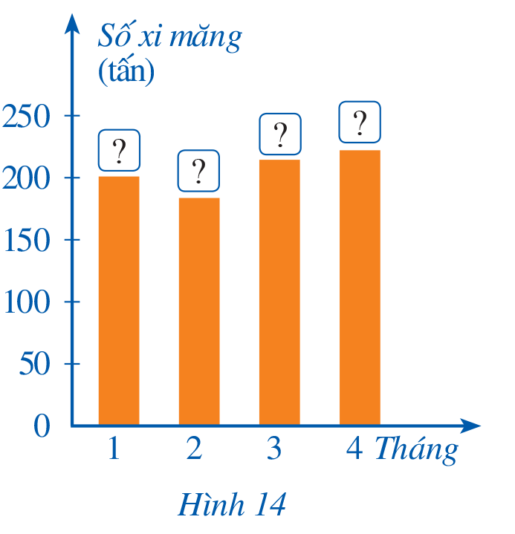
HĐ3
Số xi măng bán được của một cửa hàng kinh doanh vật liệu xây dựng trong các tháng 1, 2, 3, 4 lần lượt là: 200,5; 183,6; 215,5; 221,9 (đơn vị: tấn).
a) Lập bảng số liệu thống kê số tấn xi măng bán được của cửa hàng đó trong các tháng 1,2,3,4 theo mẫu sau:
Tháng | 1 | 2 | 3 | 4
Số tấn đã bán | ? | ? | ? | ?
221,9
200,5
215,5
183,6
200,5
183,6
215,5
221,9
b) Hãy hoàn thiện biểu đồ ở Hình 14 để nhận được biểu đồ cột biểu diễn số tấn xi măng bán được của cửa hàng đó trong các tháng trên.

Slide 9

Nhận xét
Đối với một tập dữ liệu, ta có thể:
Biểu diễn tập dữ liệu đó theo những cách khác nhau vào bảng, biểu đồ thích hợp;
Chuyển tập dữ liệu đó từ dạng biểu diễn này sang dạng biểu diễn khác.

Slide 10
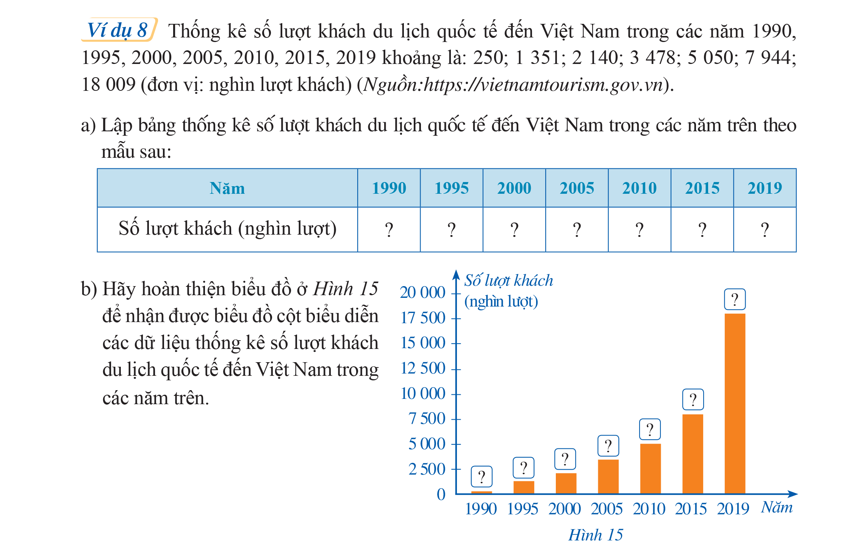
Thống kê số lượt khách du lịch quốc tế đến Việt Nam trong các năm 1990, 1995, 2000, 2005, 2010, 2015, 2019 khoảng là:
250; 1 351; 2 140; 3 478; 5 050; 7 944; 18 009 (đơn vị: nghìn lượt khách)
(Nguồn:https://vietnamtourism.gov.vn).
a) Lập bảng thống kê số lượt khách du lịch quốc tế đến Việt Nam trong các năm trên theo mẫu sau:
Ví dụ 8

Slide 11
Ví dụ 8
b) Hãy hoàn thiện biểu đồ ở Hình 15 để nhận được biểu đồ cột biểu diễn các dữ liệu thống kê số lượt khách du lịch quốc tế đến Việt Nam trong các năm trên.

Slide 12
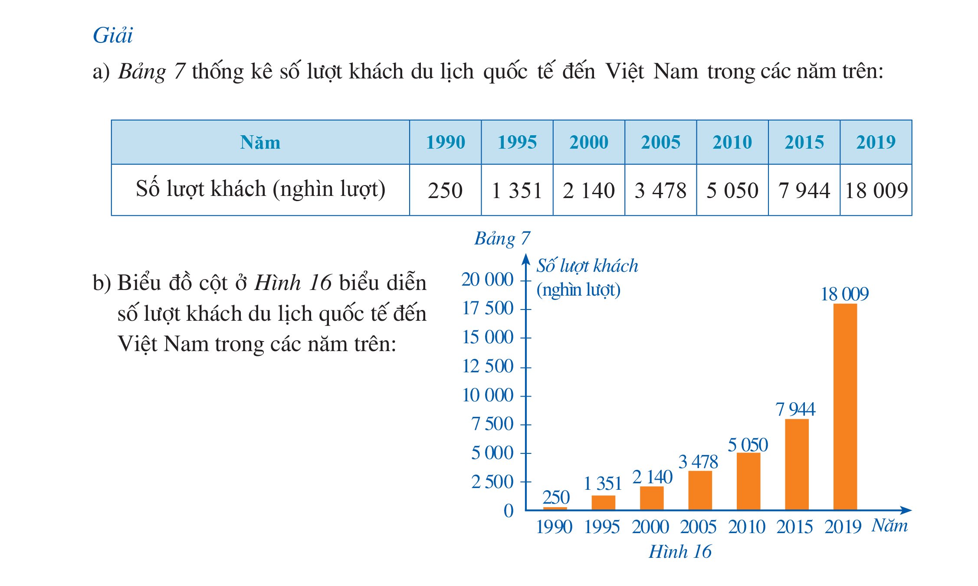

Giải
a) Bảng 7 thống kê số lượt khách du lịch quốc tế đến Việt Nam trong các năm trên:
b) Biểu đồ cột ở Hình 16 biểu diễn số lượt khách du lịch quốc tế đến Việt Nam trong các năm trên:

Slide 13
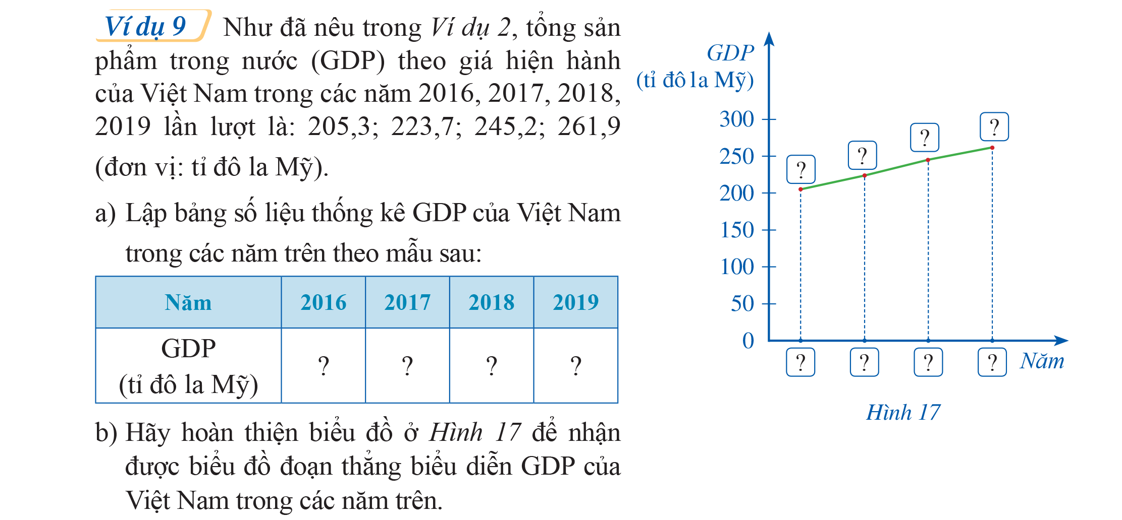
Ví dụ 9
Như đã nêu trong Ví dụ 2, tổng sản phẩm trong nước (GDP) theo giá hiện hành của Việt Nam trong các năm 2016, 2017, 2018, 2019 lần lượt là:
205,3; 223,7; 245,2; 261,9 (đơn vị: tỉ đô la Mỹ).
a) Lập bảng số liệu thống kê GDP của Việt Nam trong các năm trên theo mẫu sau:

Slide 14
Ví dụ 9
b) Hãy hoàn thiện biểu đồ ở Hình 17 để nhận được biểu đồ đoạn thẳng biểu diễn GDP của Việt Nam trong các năm trên.

Slide 15
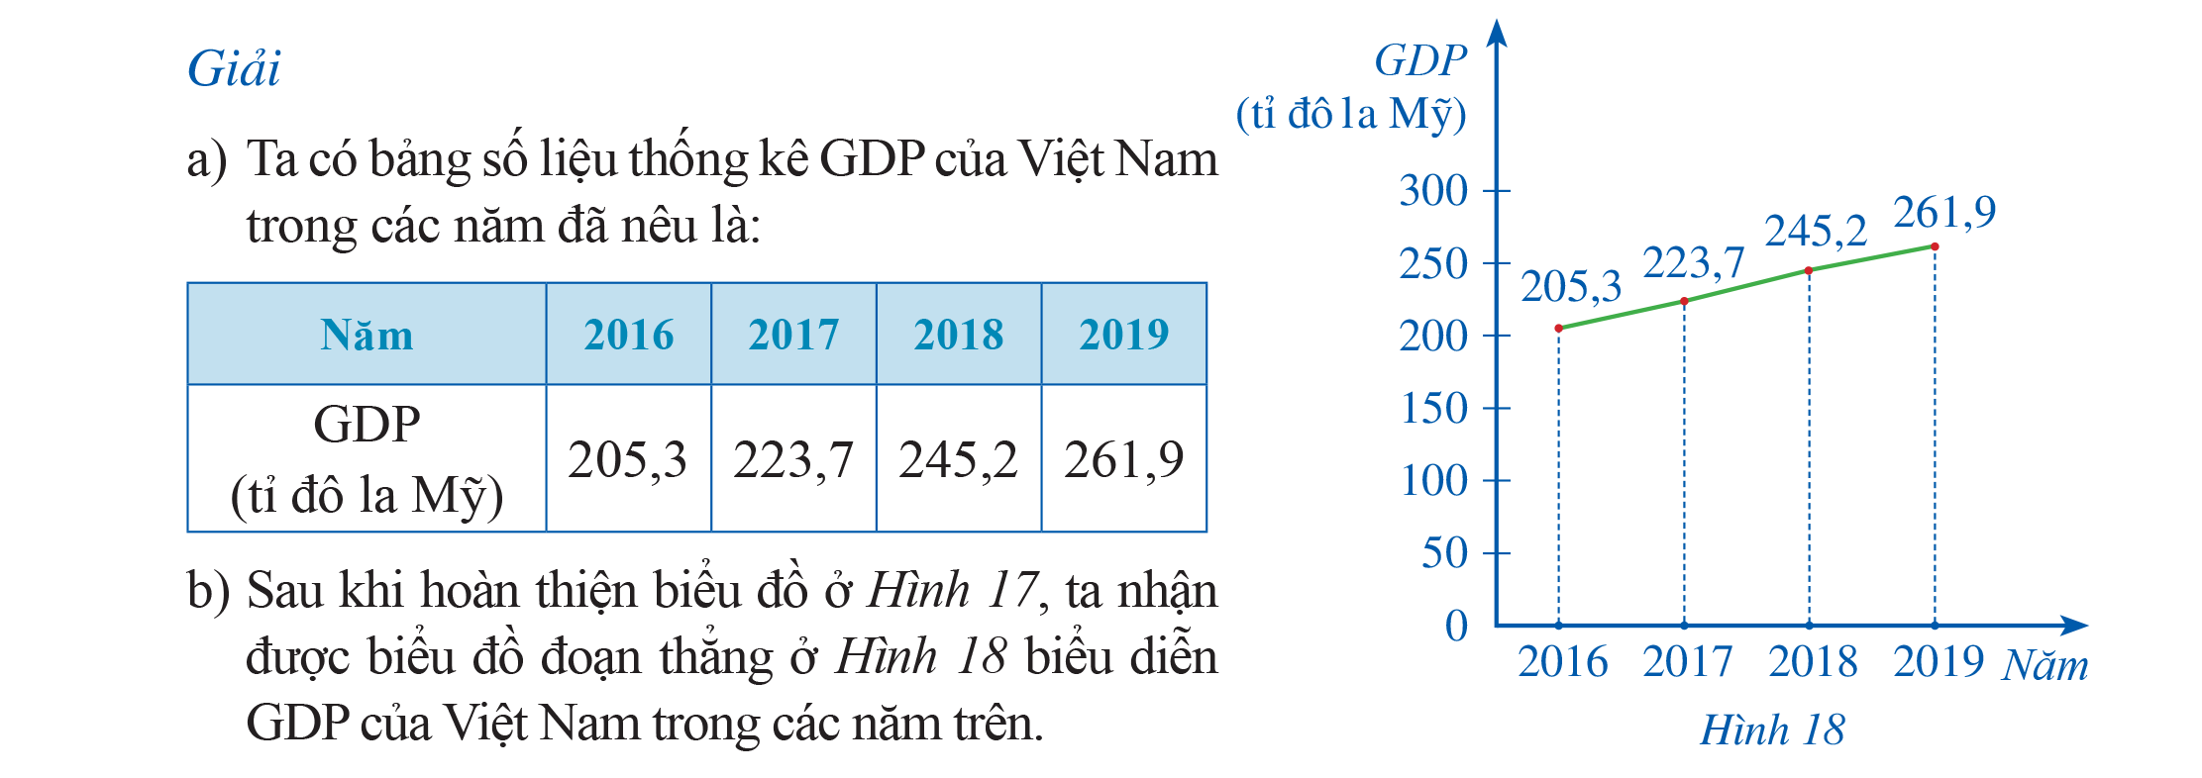
Giải
a) Ta có bảng số liệu thống kê GDP của Việt Nam trong các năm đã nêu là:
b) Sau khi hoàn thiện biểu đồ ở Hình 17, ta nhận được biểu đồ đoạn thẳng ở Hình 18 biểu diễn GDP của Việt Nam trong các năm trên.

Slide 16
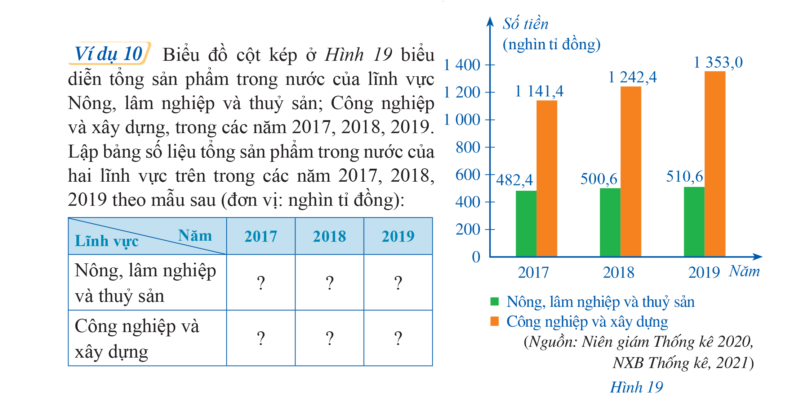
Ví dụ 10
Biểu đồ cột kép ở Hình 19 biểu diễn tổng sản phẩm trong nước của lĩnh vực Nông, lâm nghiệp và thuỷ sản; Công nghiệp và xây dựng, trong các năm 2017, 2018, 2019. Lập bảng số liệu tổng sản phẩm trong nước của hai lĩnh vực trên trong các năm 2017, 2018, 2019 theo mẫu sau (đơn vị: nghìn tỉ đồng):

Slide 17

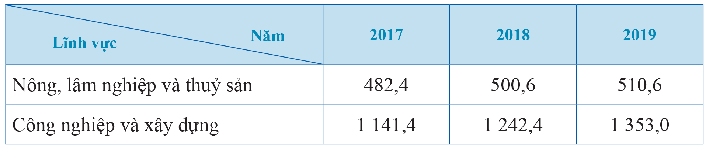
Giải:
Bảng số liệu thống kê tổng sản phẩm trong nước của hai lĩnh vực trên trong các năm 2017, 2018, 2019 như sau (đơn vị: nghìn tỉ đồng):

Slide 18

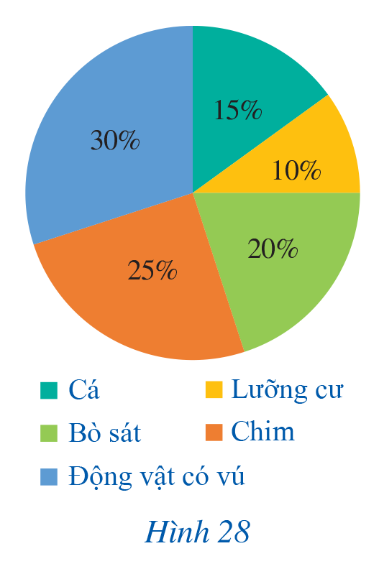
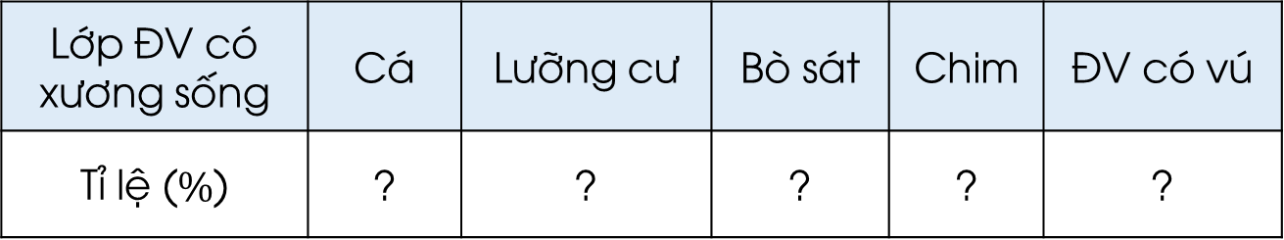
Hoạt động nhóm (3 phút):
Biểu đồ hình quạt tròn ở Hình 28 biểu diễn tỉ lệ các loại mẫu vật trong bảo tàng sinh vật của một trường đại học về những lớp động vật có xương sống: Cá; Lưỡng cư; Bò sát; Chim; Động vật có vú.
Lập bảng thống kê tỉ lệ các loại mẫu vật đó trong bảo tàng sinh vật theo mẫu sau:
Lớp ĐV có xương sống | Cá | Lưỡng cư | Bò sát | Chim | ĐV có vú
Tỉ lệ ($\%$) | ? | ? | ? | ? | ?
15%
10%
20%
25%
30%

Slide 19
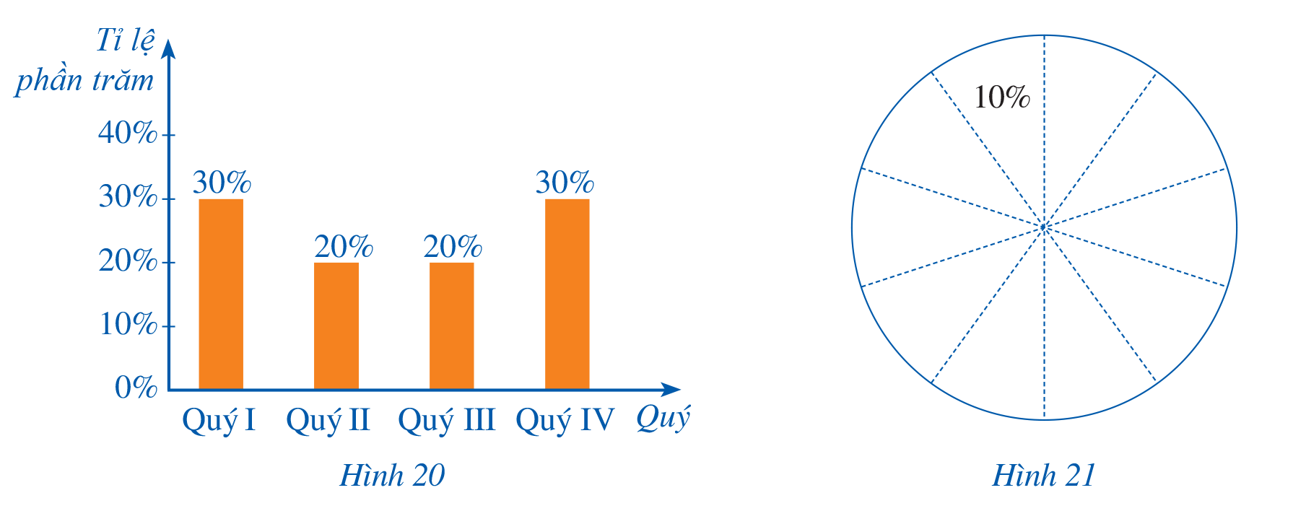
Ví dụ 11
Biểu đồ cột ở Hình 20 biểu diễn tỉ lệ phần trăm sản phẩm bán được của một doanh nghiệp trong bốn quý của năm 2021. Hãy hoàn thiện biểu đồ ở Hình 21 để nhận được biểu đồ hình quạt tròn biểu diễn các dữ liệu thống kê trên. Biết rằng hình tròn biểu diễn dữ liệu ở Hình 21 đã được chia sẵn thành các hình quạt, mỗi hình quạt ứng với 10%.

Slide 20
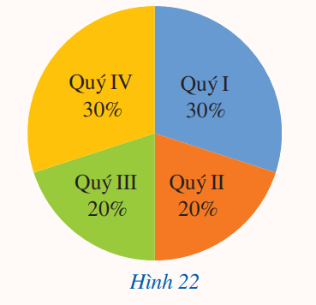
Giải:
Do tỉ lệ phần trăm sản phẩm bán được trong Quý I là 30% nên ta tô cùng màu cho ba hình quạt chia sẵn liền nhau để biểu diễn tỉ lệ đó.
Ta cũng làm tương tự đối với các tỉ lệ phần trăm sản phẩm bán được trong các quý còn lại. Biểu đồ hình quạt tròn ở Hình 22 biểu diễn các dữ liệu thống kê đã cho.

Slide 21

Ấn để đến trang sách

Slide 22
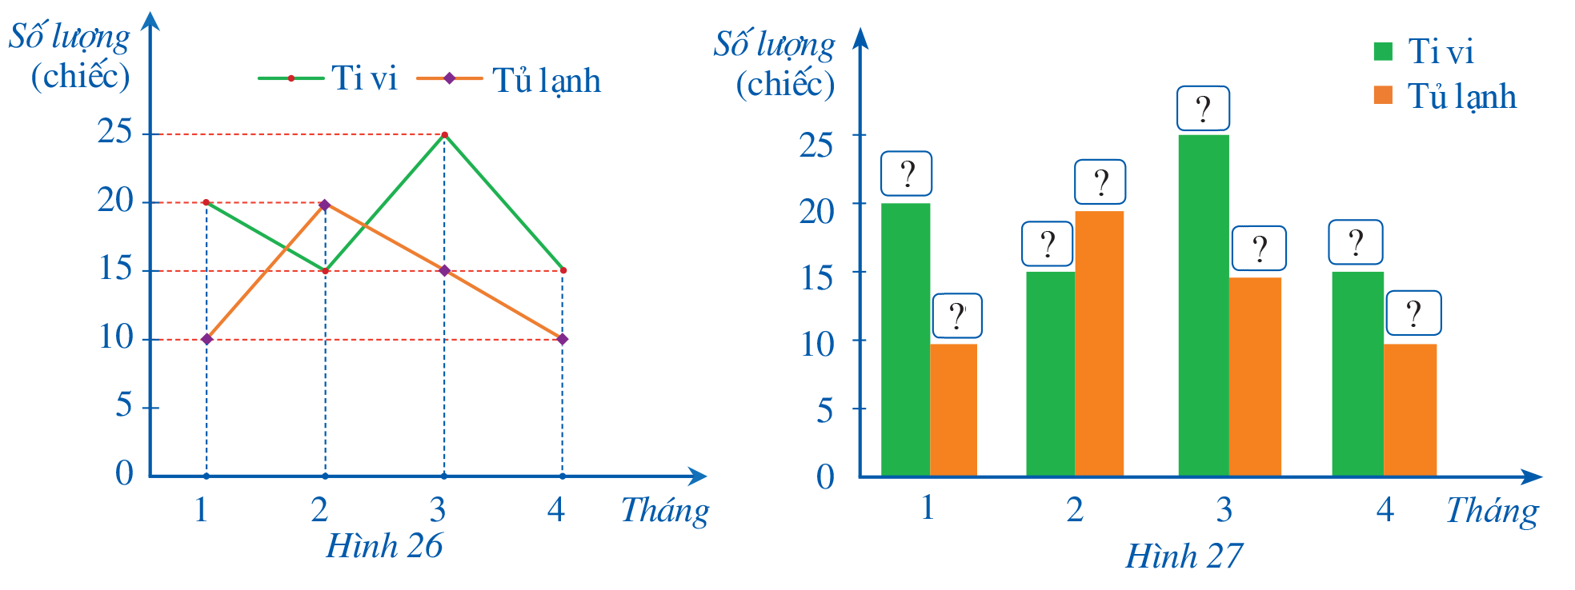
Bài 4 (SGK – tr. 18) Biểu đồ đoạn thẳng ở Hình 26 biểu diễn số lượng ti vi và tủ lạnh bán được trong tháng 1, tháng 2, tháng 3, tháng 4 của một cửa hàng kinh doanh. Hãy hoàn thiện biểu đồ ở Hình 27 để nhận được biểu đồ cột kép biểu diễn các dữ liệu trong biểu đồ đoạn thẳng ở Hình 26.
25
20
20
15
15
15
10
10

Slide 23

Ấn để đến trang sách

Slide 24


Ôn lại các kiến thức đã học trong bài
Hoàn thành
các bài tập trong SBT
Chuẩn bị trước
Bài 3: Phân tích và xử lí dữ liệu thu được ở dạng bảng, biểu đồ

